Slide 1
第五节 两个正态总体的参数比较
第六节 一般总体的渐近置信区间
<number>/21

Slide 2
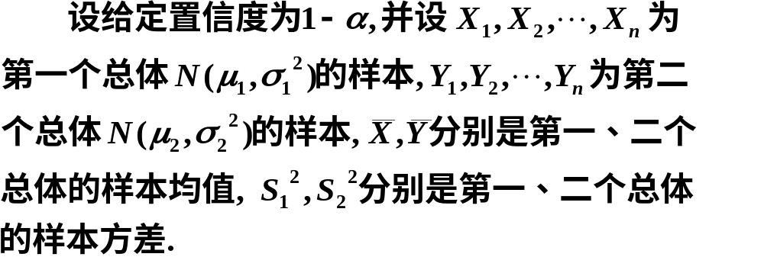
一、两个正态总体的参数比较
<number>/21

Slide 3
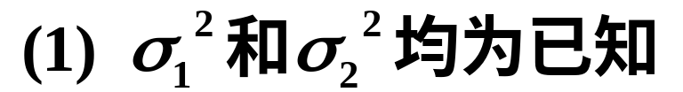
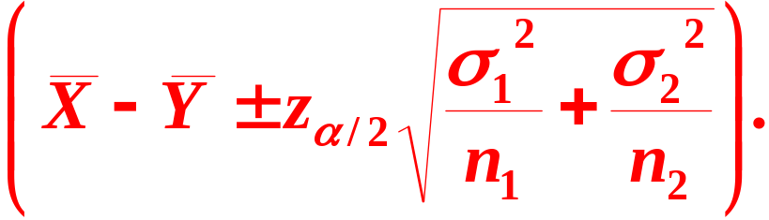
1.
:
且
<number>/21

Slide 4
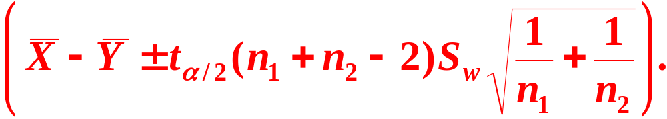
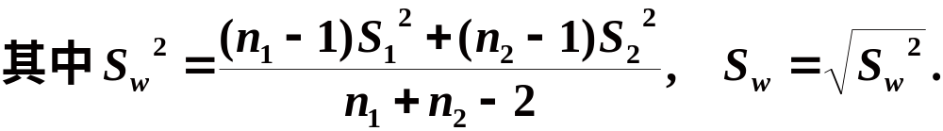
(2)
:
<number>/21

Slide 5
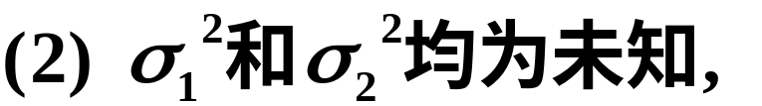
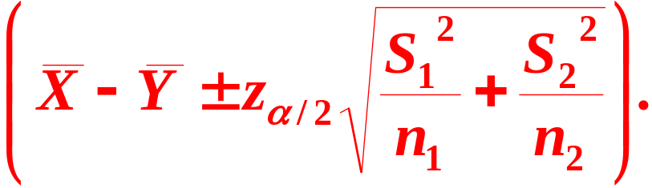
(3)
:
<number>/21

Slide 6




例3
为比较 І, ІІ 两种型号步枪子弹的枪口速度,
随机地取 І 型子弹10发, 得到枪口速度的平均值为
随机地取 ІІ
型子弹20发, 得枪口速度平均值为
假设两总体都可认为近似
地服从正态分布,且由生产过程可认为它们的方差
相等, 求两总体均值差
信区间.
解
由题意, 两总体样本独立且方差相等(但未知),
<number>/21

Slide 7
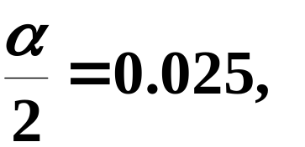




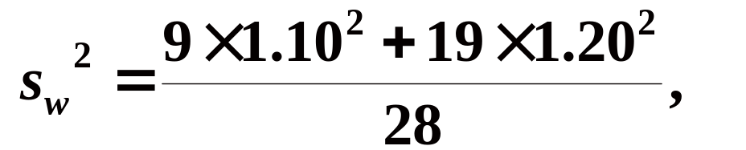
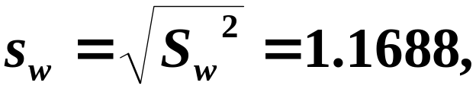
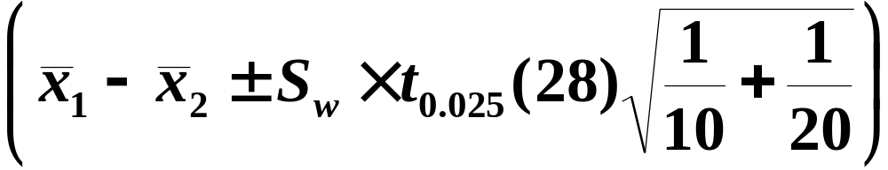

·
<number>/21

Slide 8


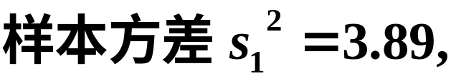


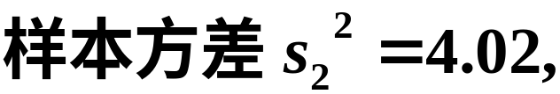
例4
为提高某一化学生产过程的得率, 试图采用
一种新的催化剂, 为慎重起见, 在试验工厂先进行
试验. 设采用原来的催化剂进行了
次试验,
得到得率的平均值
又采用新的催化剂进行了
次试验,
得到得率
的平均值
假设两总
体都可认为近似地服从正态分布, 且方差相等, 求
两总体均值差
解
由题意, 两总体样本独立且方差相等(但未知),
<number>/21

Slide 9
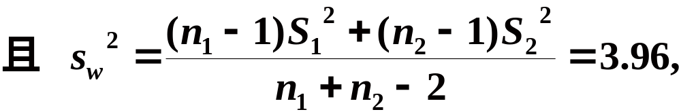
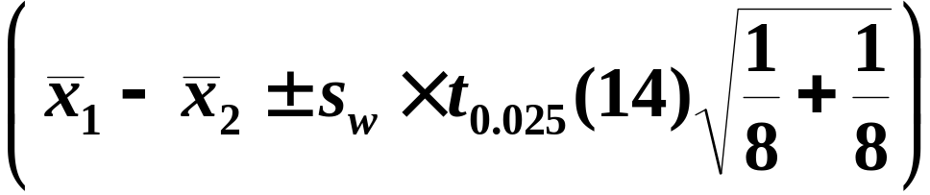

·
<number>/21

Slide 10


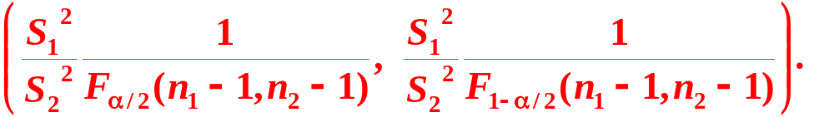
2.
:
<number>/21

Slide 11
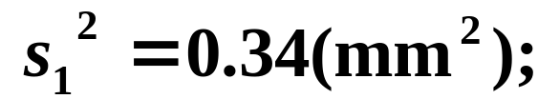
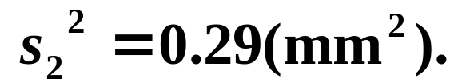

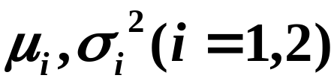
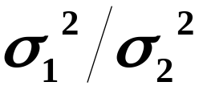



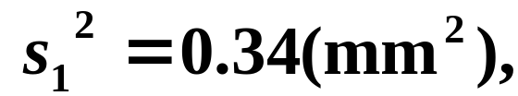
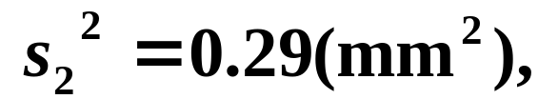

例5
研究由机器 A 和机器 B 生产的钢管内径, 随
机抽取机器 A 生产的管子 18 只, 测得样本方差为
抽取机器B生产的管子 13 只, 测
得样本方差为
设两样本相互独
立,且设由机器 A 和机器 B 生产的钢管内径分别服
从正态分布
均未知, 求方差比
信
区间.
解
<number>/21

Slide 12
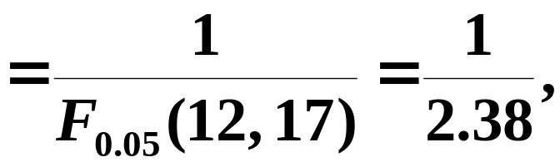


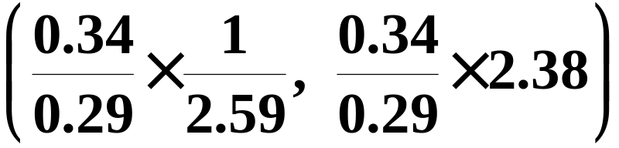

<number>/21

Slide 13
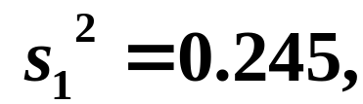
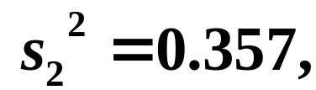





例6
甲、乙两台机床加工同一种零件, 在机床甲
加工的零件中抽取 9 个样品, 在机床乙加工的零件
中抽取 6 个样品, 分别测得它们的长度 (单位 mm),
由所给数据算得
在置信度
0.98下, 试求这两台机床加工精度之比
的置
信区间. 假定测量值都服从正态分布, 方差分别为
解
<number>/21

Slide 14
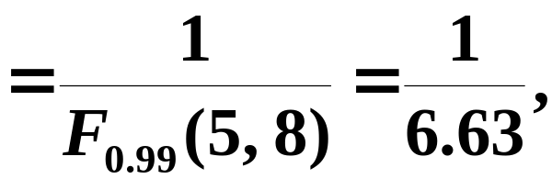


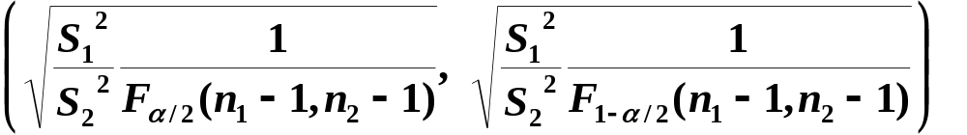
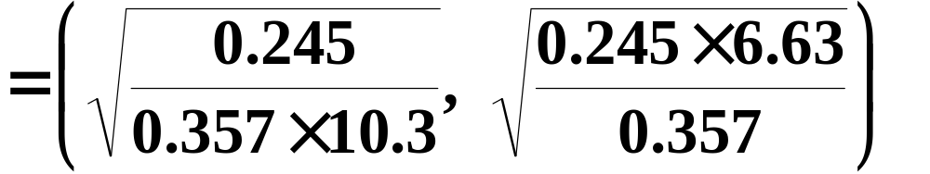

<number>/21

Slide 15
二、一般总体的渐近置信区间
如果枢轴量的分布不易确定, 有时可用极限分布来构造近似的置信区间, 当然此时要求样本容量足够大. 近似置信区间的求法与精确的置信区间求法类似, 不同的只是将枢轴量的精确分布改为极限分布.
<number>/21

Slide 16

例A 设总体 X 服从参数为 p 的两点分布, p 未知, 0 < p < 1. (X₁, ⋅⋅⋅, X_{n}) 为其样本, 试求 p 的置信区间.
解
已知 p 的最大似然估计量为 X.
基于 X 考虑
‾
‾
由中心极限定理, 当 n 足够大时, u 近似服从 N(0,1) 分布.
<number>/21

Slide 17

例A 设总体 X 服从参数为 p 的两点分布, p 未知, 0 < p < 1. (X₁, ⋅⋅⋅, X_{n}) 为其样本, 试求 p 的置信区间.
解
对给定的置信水平 1−α, 由
不等式变形得 P{ap²+bp+c < 0} ≈ 1−α,
其中
又由 a > 0 知 ap²+bp+c < 0 等价于 p₁ < p < p₂, 其中
综上, 对给定的 1−α, 有
P(p₁ < p < p₂) ≈ 1−α,
于是 (p₁, p₂) 是 p 的一个置信水平近似为 1−α 的置信区间.
<number>/21

Slide 18



说明
在实际问题中, 两点分布未知参数 p 的置信区间, 往往采用下面简化的区间:
<number>/21

Slide 19
例B 为研究在一指定时间段内某地区的国际互联网用户所占比例, 随机地调查了该地区 400 名居民, 发现其中有 108 名居民为上网者. 试求该地区居民的上网率 p 的 95% 置信区间.
解
由题意知总体服从 0−1 两点分布, 参数 p 为上网率, 故 p 的置信水平近似为 1−α 的置信区间为
置信区间为
即(0.23, 0.31).
<number>/21

Slide 20

大样本情形下均值的区间估计
如果总体 X 的均值 μ 与方差 σ ² 是两个独立的参数, 或者我们根本就不知道 X 的分布类型, 那么在大样本情形下, 对参数 μ 或 σ ² 的区间估计类似于正态总体情形, 只不过那里枢轴量的精确分布在这里变为渐近分布, 相应的置信区间变为近似的置信区间.
例如, σ ² 未知, 求 μ 的区间估计.
由中心极限定理, 当样本容量 n 充分大时, 枢轴量
渐近服从 N(0, 1), 于是 μ 的近似置信区间为
<number>/21

Slide 21
例C 某类设备的关键部件连续使用寿命 X (单位 kh)所服从的分布类型尚不清楚. 通过加速失效试验法, 测试100 个此类部件的连续使用寿命. 测得样本平均值‾x = 17.84, 样本标准差为 s = 1.25. 试由试验结果求 μ = EX 的置信水平为 99% 的近似置信区间.
解
由题设‾x = 17.84, s = 1.25, n = 100.
给定 α = 0.01,
查表得 u_{α/2}
= 2.56,
计算可得
故 μ 的置信水平为 99% 的近似置信区间为 (17.52, 18.16).
<number>/21

